Slide 1

Сверхпроводящие вставные устройства для генерации СИ на накопителе СКИФ
Шкаруба В.А.
ИЯФ СО РАН, Новосибирск
22.09.22, семинар Саранцева

Slide 2
Сверхпроводящие вставные устройства для СКИФ
Основные устройства генерации СИ – сверхпроводящие вигглеры и ондуляторы;
Сверхпроводимость - большие поля при минимальном периоде (чем на постоянных магнитах) и больше полюсов для увеличения интенсивности. I ∝ N (вигглер) и I ∝ N² (ондулятор);
Позволяет получать характеристики излучения на «малых» накопителях (~3ГэВ) как на ~6ГэВ;
В вигглере угол отклонения траектории на каждом полюсе намного больше угла естественного расхождения пучка 1/γ и спектр излучения непрерывный;
В ондуляторе эти углы сравнимы, наблюдается интерференция излучения из всех полюсов и энергия излучения перераспределяется по гармоникам с высокой интенсивностью;
Условием же появления интерференции является высокая точность изготовления магнитной структуры ондулятора;
Критерием этого является величина фазовой ошибки, которая должна быть менее 3 градусов.
Основные параметры сверхпроводящих ВИГГЛЕРОВ первой очереди СКИФ:
 | Магнитное поле, Тл | Период, мм | Число периодов | Межполюсный зазор, мм | Вертикальная апертура для пучка, мм | Мощность излучения, кВт
Вигглер СКИФ, станция 1-5 | 4.5 | 48 | 18 | 7 | 5 | 39
Вигглер СКИФ, станция 1-3 | 2.7 | 27 | 74 | 7 | 5 | 33
22.09.22, семинар Саранцева
2/17

Slide 3
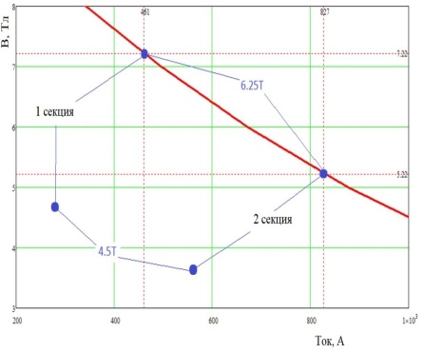
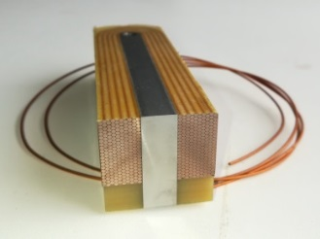
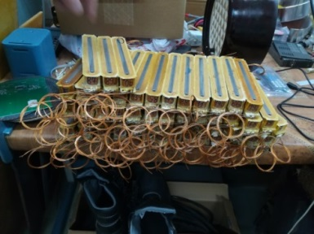
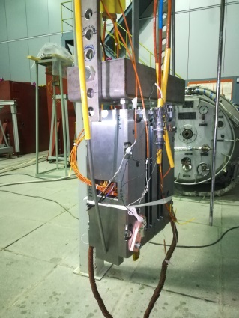
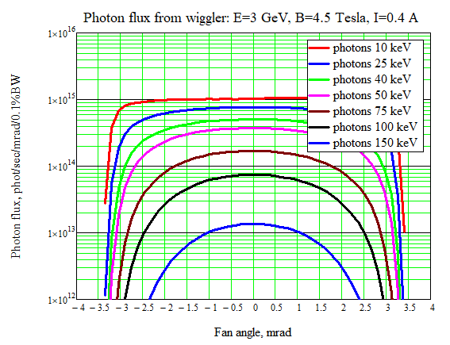
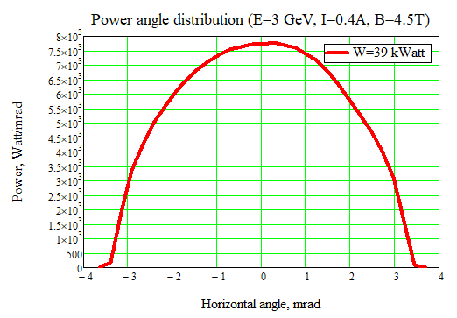
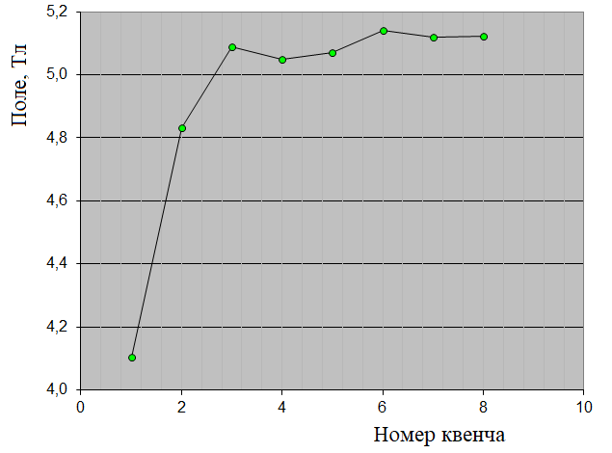
Сверхпроводящие вставные устройства для СКИФ
  Сверхпроводящий вигглер с периодом 48 мм и полем 4.5 Тл для станции 1-5
  «Диагностика в высокоэнергетическом рентгеновском диапазоне»
Вигглеры. Жёсткость квантов (ε_{с}∝ B) + широкий угол (>>1/γ). Если нужна широкая область засветки и жёсткий рентген (до ~150 кэВ). Материаловедение, геологии биомедицина;
Расплата - нужно вырезать из широкого спектра узкий диапазон, остальную мощность отсекать; Ограничение по мощности – разрушение алмазных окон и рентгеновской оптики канала вывода;
Оптимизировано под высокое поле (4.5 Тл ), т.к. основной нагрев – поглощение мягкой части спектра;
Изготовлен и испытан в жидком гелии короткий 10-полюсный прототип; Получено поле 5.12 Тл; Изготавливается полноразмерный магнит, запуск в 2022.
Параметры
Номинальное магнитное поле, Тл | 4.5 (5.12)
Период вигглера, мм | 48
Межполюсный зазор, мм | 7
Вертикальная апертура для пучка, мм | 5
Горизонтальная апертура для пучка, мм | 40
Число периодов | 18
Число основных полюсов | 36
Число полюсов ¾ | 2
Число полюсов ¼ | 2
Магнитная длина, мм | ~950
Длина между фланцами | ~2700
Ток в обмотке, А | 350
Мощность излучения (B=4.5 Tk, I=0.4 A, E=3 ГэВ), кВт | 39
Горизонтальный угол излучения, мрад | ± 3.5
Разрез катушки для проверки качества
Рабочие точки обмоток центрального полюса
Готовые сверхпроводящие катушки
Прототип вигглера
Спектрально-угловое распределение потока фотонов
Угловое распределение
мощности излучения
График тренировки прототипа вигглера 1-5
22.09.22, семинар Саранцева
3/17

Slide 4
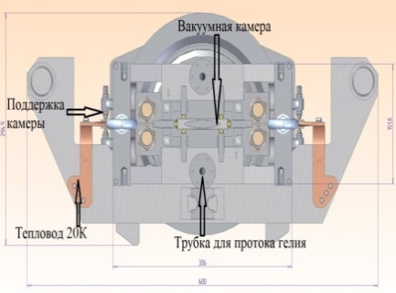
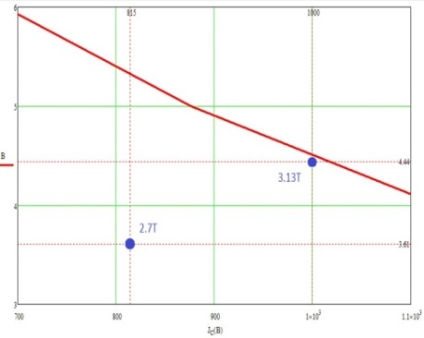
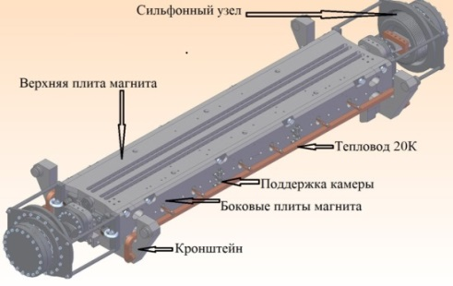
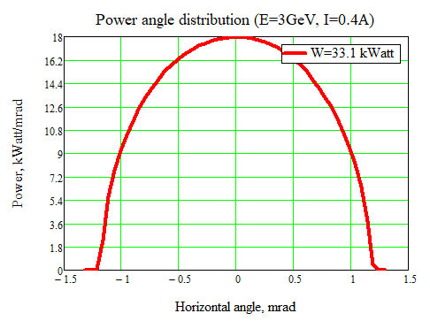
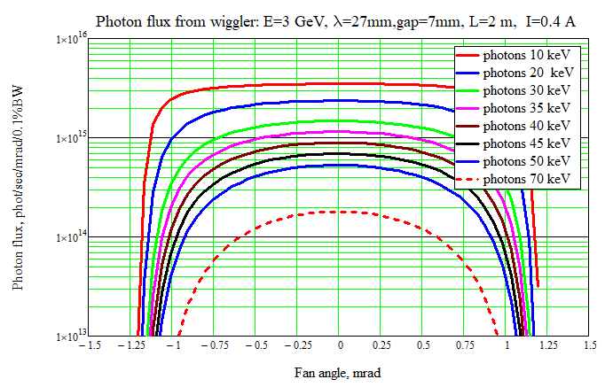
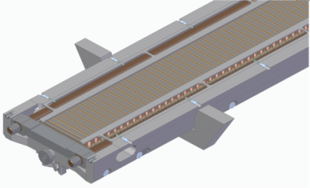
Сверхпроводящие вставные устройства для СКИФ
  Сверхпроводящий вигглер с периодом 27 мм и полем 2.7 Тл для станции 1-3
  «Быстропротекающие процессы»
Для «рентгеновского кино» в условиях импульсных ударных нагрузок (взрыв) с временами от пс до мс (1 сгусток – 1 «кадр») - максимальное количество фотонов/сгусток в диапазоне 20 кэВ - 70 кэВ;
Вигглер, т.к. ондулятор с высокими гармониками до ~70 кэВ сегодня технически недоступен;
Так же есть ограничение по мощности ~30 кВт;
Параметры (уровень поля 2.7 Тл период 27 мм) - рекордные. Ближайший - 119-полюсный с полем 2.1 Тл и периодом 30 мм, установленный на накопителе ALBA;
Запуск запланирован в 2022.
Параметры | Вигглер 1-3
Номинальное магнитное поле, Тл | 2.7
Период вигглера, мм | 27
Межполюсный зазор, мм | 7
Вертикальная апертура для пучка, мм | 5
Горизонтальная апертура для пучка, мм | 40
Число периодов | 74
Число основных полюсов | 148
Число полюсов ¾ | 2
Число полюсов ¼ | 2
Магнитная длина, мм | ~2000
Длина между фланцами | ~2700
Ток в обмотке, А | 820
Мощность излучения (B=2.7 Tл, I=0.4 A, E=3 Гэв), кВт | 33.1
Горизонтальный угол излучения, мрад | ± 1.2
Поперечное сечение магнита
Рабочая точка обмотки центрального полюса
Конструкция магнита
Угловое распределение
мощности излучения
Нижняя часть магнита с установленными катушками
Спектрально-угловое распределение потока фотонов
22.09.22, семинар Саранцева
4/17

Slide 5
Сверхпроводящие вставные устройства для СКИФ
Критерием качества ондулятора, является величина фазовой ошибки, характеризующая отличие магнитного поля реального устройства от идеального синусоидального поля, которая должна быть < 3 градусов;
На современных источниках СИ (СКИФ), имеющих малый эмиттанс и энергетический разброс, близких к диффракционному пределу, значение возрастает - большая величина фазовой ошибки ограничивать яркость излучения на высоких гармониках и не использовать возможности накопителя;
Для обеспечения ФО < 3 градусов - разброс геометрических размеров обмоток и неточности их установки в каркасе магнита < 10 – 20 мкм.
Основные параметры сверхпроводящих ОНДУЛЯТОРОВ первой очереди СКИФ:
Вид вставного устройства, номер станции | Магнитное поле, Тл | Период, мм | Число периодов | Горизонтальный угол излучения, мрад | Мощность излучения, кВт
Ондулятор, станция 1-1 «Микрофокус» | 1.25 | 15.6 | 128 | ± 0.32 | 7.66
Ондулятор, станция 1-2 «Структурная иагностика» | 1.25 | 15.6 | 128 | ± 0.32 | 7.66
Ондулятор, станция 1-4 «EXAFS-спектроскопия» | 1.6 | 18 | 111 | ± 0.46 | 11.75
22.09.22, семинар Саранцева
5/17

Slide 6
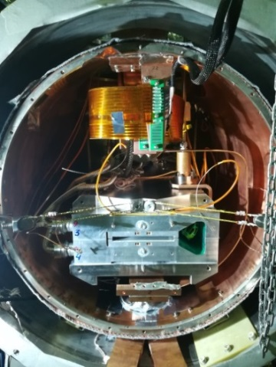
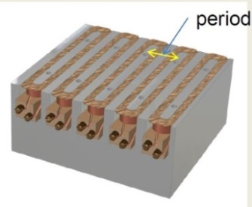
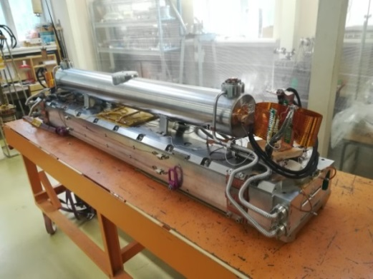
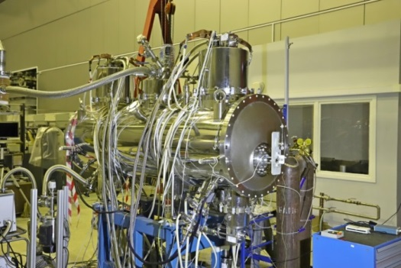
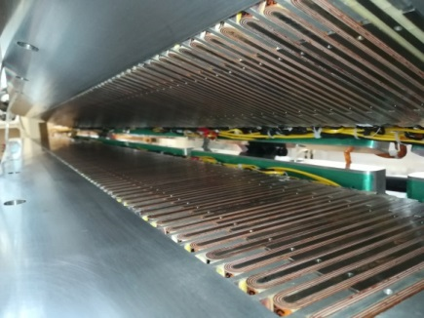
Сверхпроводящие вставные устройства для СКИФ
  Сверхпроводящие ондуляторы с периодом 15.6 мм и полем 1.25 Тл для
  Станции 1-1 «Микрофокус» и станции 1-2 «Структурная диагностика»
Был создан полноразмерный прототип с полем 1.2 Тл с зазором 8 мм, проведён цикл испытаний и магнитных измерений;
Конструкция с чередующимися нейтральными и активными полюсами. Пары соседних обмоток (с со-направленными токами) на каждой из половинок магнита объединены в общие обмотки двойной толщины, верхняя и нижняя половинки сдвинуты на полпериода;
Преимущества: вдвое меньше число обмоток, меньше контактов между ними, механическая устойчивость обмоток так как силы направлены внутрь обмотки.
Параметры | Ондуляторы 1- 1 и 1-2
Номинальное магнитное поле, Тл | 1.25
Период вигглера, мм | 15.6
Межполюсный зазор, мм | 7
Вертикальная апертура для пучка, мм | 5
Горизонтальная апертура для пучка, мм | 40
Число периодов | 128
Магнитная длина, мм | ~2000
Длина между фланцами | ~2700
Ток в обмотке, А | ~440
Мощность излучения (B=1.25 T, I=0.4 A, E=3 ГэВ), кВт | 7.66
Горизонтальный угол излучения, мрад | ± 0.32
Среднеквадратичная фазовая ошибка, град | <3
Максимальное значение параметра отклонения | K ~1.89
Конструкция ондулятора с нейтральными и активными полюсами
Сверхпроводящий ондулятор установлен в криостат косвенного охлаждения
Внешний вид криостата ондулятора в процессе магнитных измерений
Сверхпроводящие катушки установлены в магнит ондулятора
Магнитная система сверхпроводящего ондулятора в сборе
22.09.22, семинар Саранцева
6/17

Slide 7
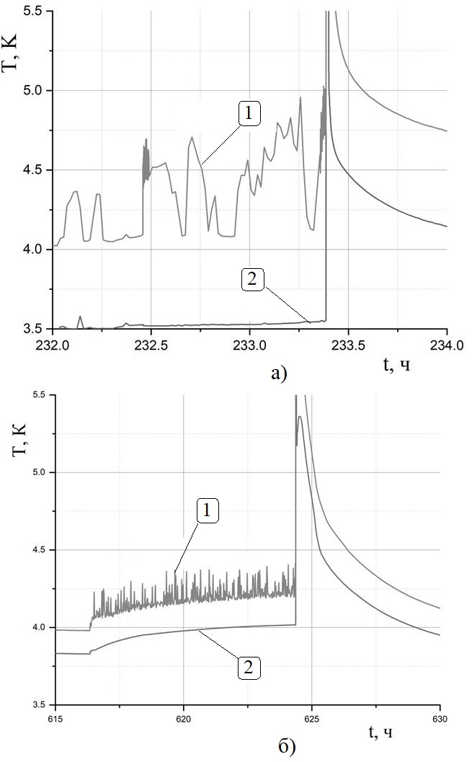

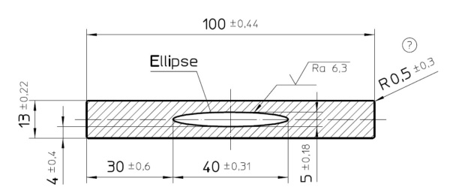
Сверхпроводящие вставные устройства для СКИФ
  Сверхпроводящие ондуляторы с периодом 15.6 мм и полем 1.25 Тл для
  Станции 1-1 «Микрофокус» и станции 1-2 «Структурная диагностика»
Требуемая величина поля 1.2 Тл в стационарном режиме не получена (только 1.15 Тл). При этом при быстром подъёме достигается поле 1.26 Тл(!).
Возможная причина – перегрев сварных контактов до 5 К при долговременной работе с током ~450 А(без тока температура магнита 3.7 К). Магнит «сухой», охлаждение только через теплопроводность.
Обнаружен эффект «пульсации температуры» на контактах между катушками с частотой раз в 4 – 6 секунд, которые начинаются с порогового тока ~260 А и приводят к росту температуры и последующему срыву сверхпроводимости. При снижении тока – пульсации пропадают. Предположение: скачки магнитного потока внутри соединений сверхпроводящих проводов. Предложенное решение – дополнительное принудительное охлаждение контактов тепловым перехватом Результат: уровень температур на контакте снизился до 4.3 К, что обеспечило стабильную работу на поле 1.22 Тл
Дополнительный шаг: уменьшение магнитного зазора с 8 до 7 мм на ондуляторах СКИФ повысит уровень поля до 1.25 Тл при тех же токах в обмотках.
Уменьшение зазора ухудшает режим охлаждения вакуумной камеры при нагреве СИ и токами изображения (не хватает сечения).
Предложено использовать полностью медную камеру, изготовленную методом экструзии (была комбинированная экструдированный алюминий и медные вставки).
Конструкция вакуумной камеры пучка
Эффект «пульсации температуры» на контактах между катушками до и после перехвата тепла.
22.09.22, семинар Саранцева
7/17

Slide 8
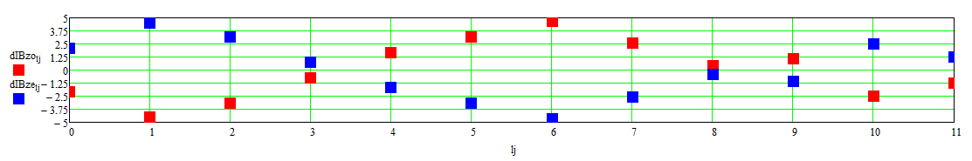
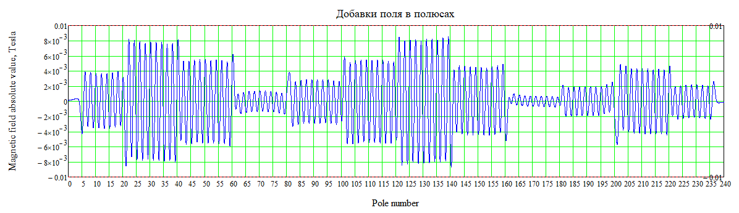
  Сверхпроводящий ондулятор с периодом 15.6 мм и полем 1.2 Тл
Предпринятые шаги по улучшению технологии намотки катушек не дали гарантированного качества . Фазовая ошибка > 3 º (на основе магнитных измерений датчиком Холла);
Использование корректирующих токов (~ 24 участка из 10 полюсов каждый) – 12 в верхней и 12 в нижней половине) вводятся в криостат через комбинированные вводы из ВТСП ленты и медных проводов.
Стратегия подбора корректирующих токов:
Коррекция величины поля вдоль всего ондулятора. Было показано, что одновременно изменяя токи так, чтобы поля в расположенных друг напротив друга группах полюсов увеличивались или уменьшались навстречу друг другу, выравнивается общий уровень магнитного поля вдоль всего ондулятора.
Коррекция орбиты электронного пучка с помощью тех же групп полюсов, то теперь уже дополнительные токи создавали поля направленные в одну сторону таким образом, чтобы минимизировать среднеквадратичное отклонение орбиты на каждом полюсе.
Дополнительные токи в группах полюсов нижней (красный квадрат) и верхней (синий квадрат) половинках магнита. Группы состоят из 10 полюсов ( 12 групп в нижней и 12 групп в верхней половинках) . Количество источников питания 24 . Максимальный ток коррекции 5А. Основной ток ~500 А.
Дополнительное поле вдоль ондулятора после подключения токов коррекции величины поля.
22.09.22, семинар Саранцева
8/17

Slide 9
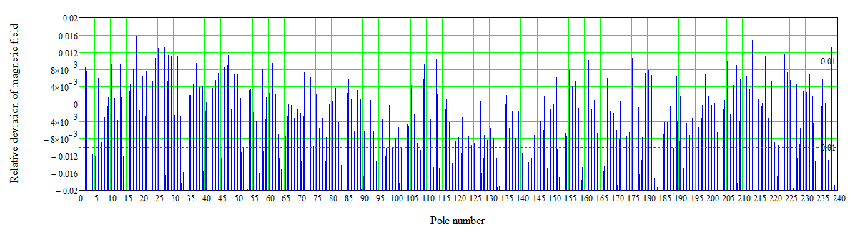
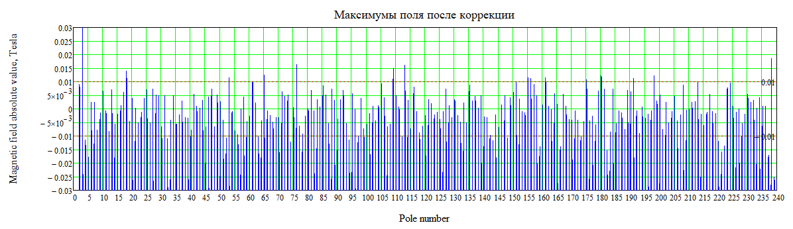
  Сверхпроводящий ондулятор с периодом 15.6 мм и полем 1.2 Тл
Коррекция величины поля вдоль всего ондулятора. Было показано, что одновременно изменяя токи так, чтобы поля в расположенных друг напротив друга группах полюсов увеличивались или уменьшались навстречу друг другу, выравнивается общий уровень магнитного поля вдоль всего ондулятора.
Относительное изменение модулей поля на каждом полюсе вдоль ондулятора до и после коррекции величины поля
22.09.22, семинар Саранцева
9/17

Slide 10
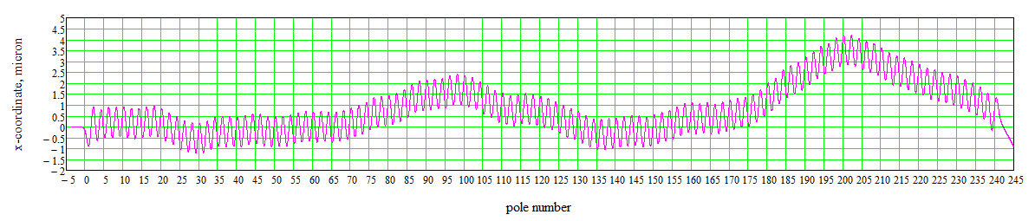
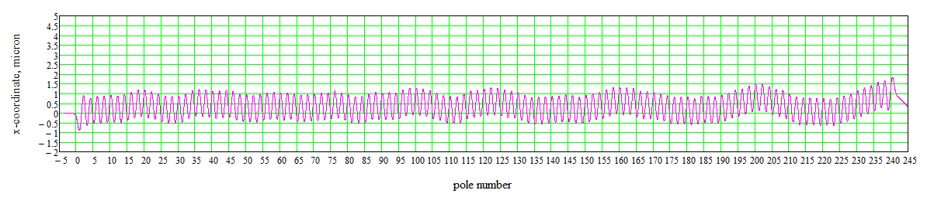
  Сверхпроводящий ондулятор с периодом 15.6 мм и полем 1.2 Тл
Коррекция орбиты электронного пучка с помощью тех же групп полюсов, но теперь дополнительные токи создают поля направленные в одну и туже сторону таким образом, чтобы минимизировать среднеквадратичное отклонение орбиты на каждом полюсе.
Орбита в магнитном поле ондулятора после коррекции только величины поля для Е=3ГэВ (отклонение ~5 мкм)
Орбита в магнитном поле ондулятора после коррекции поля и коррекции орбиты. Для коррекции орбиты используются те же группы полюсов, что и для выравнивания поля. Отличие состоит в том, что создаются добавки поля направленные в одну и туже сторону таким образом, чтобы минимизировать среднеквадратичное отклонение орбиты на каждом полюсе (отклонение ~1 мкм).
22.09.22, семинар Саранцева
10/17

Slide 11
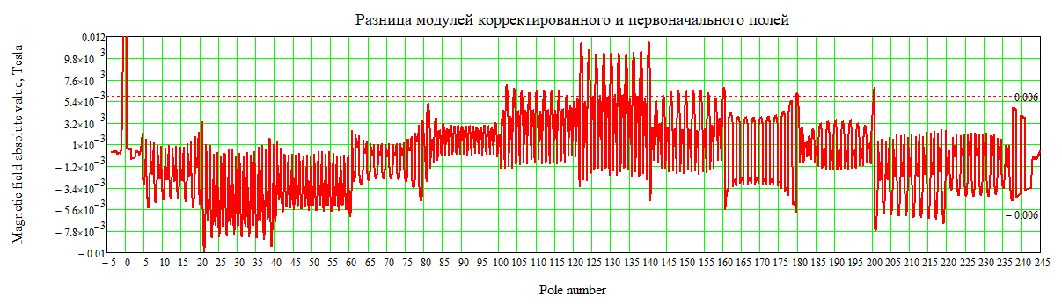
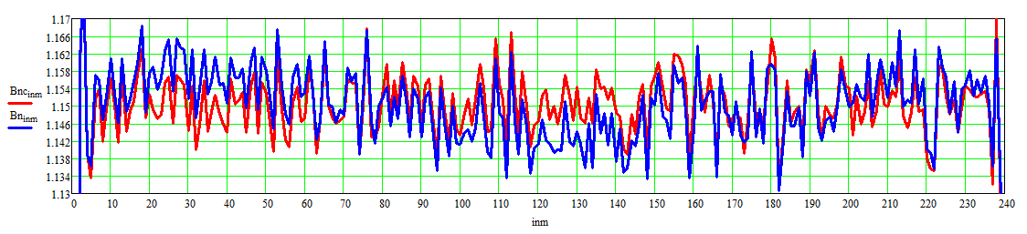
  Сверхпроводящий ондулятор с периодом 15.6 мм и полем 1.2 Тл
Результирующие добавки поля после коррекции величины поля и орбиты пучка Е=3ГэВ
Отличие модулей максимумов поля на всех полюсах до коррекций (синия кривая) и после всех коррекций (красная кривая)
22.09.22, семинар Саранцева
11/17

Slide 12
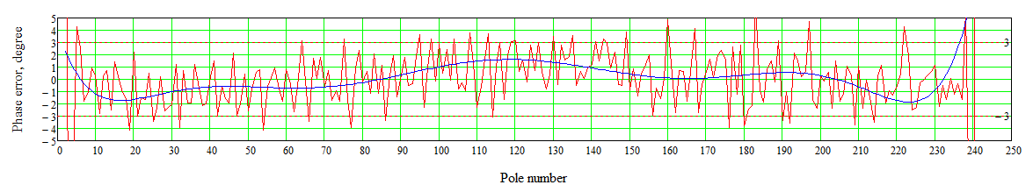
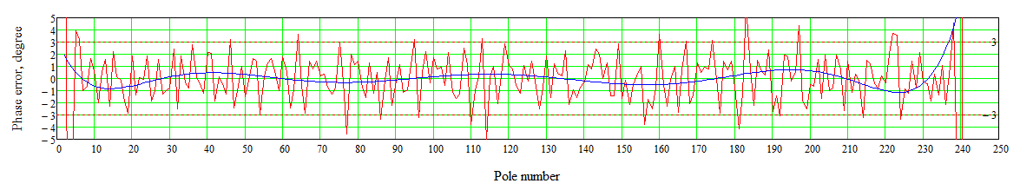
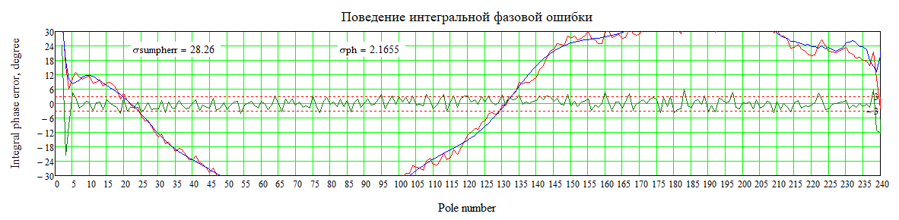
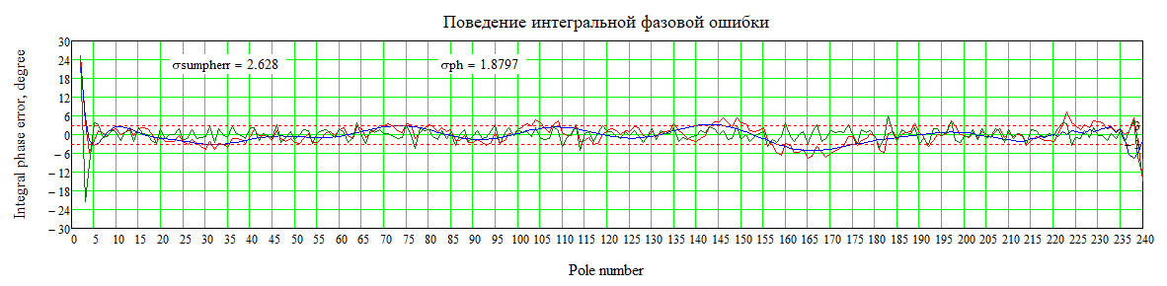
  Сверхпроводящий ондулятор с периодом 15.6 мм и полем 1.2 Тл
Поведение локальной фазовой ошибки до и после всех коррекций (2.1° - 1.8 °)
Поведение интегральной фазовой ошибки до и после всех коррекций 2.6°
22.09.22, семинар Саранцева
12/17

Slide 13
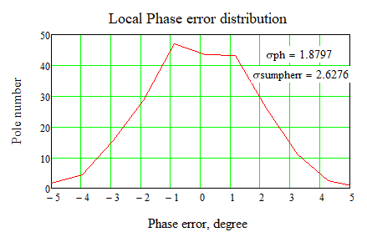
  Сверхпроводящий ондулятор с периодом 15.6 мм и полем 1.2 Тл
Распределение локальной фазовой ошибки с включённой коррекцией
Спектр сверхпроводящего ондулятора с включённой коррекцией фазовой ошибки
Вывод: предложен метод коррекции величины фазовой ошибки путём разбиения обмоток на группы и независимой запитки каждой группы корректирующим током величиной ~ 1 % от номинального.
Предложен алгоритм коррекции фазовой ошибки, при котором токи коррекции являются суперпозицией токов, отдельно корректирующих величину поля и орбиту.
Такой подход позволяет получать требуемую фазовую ошибку даже с катушками не самого хорошего качества намотки.
Была решена техническая проблема ввода большого количества корректирующих токов (~ 20 источников по 3-5 А) без дополнительного нагрева магнита через комбинированные вводы из ВТСП ленты и медных проводов.
Зависимость локальной и интегральной фазовой ошибки для рабочего диапазона магнитных полей ондулятора
22.09.22, семинар Саранцева
13/17

Slide 14
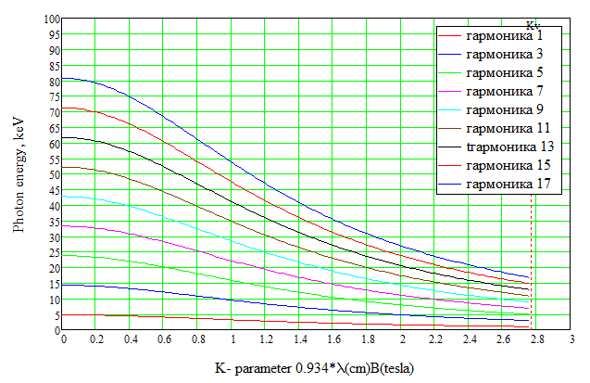
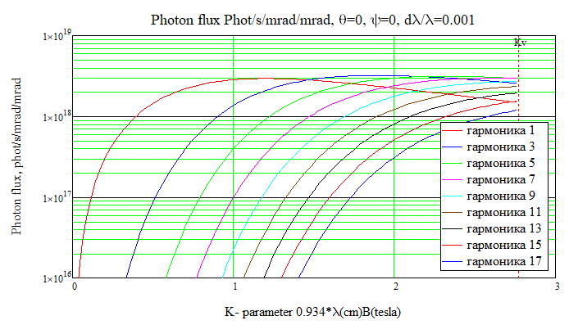
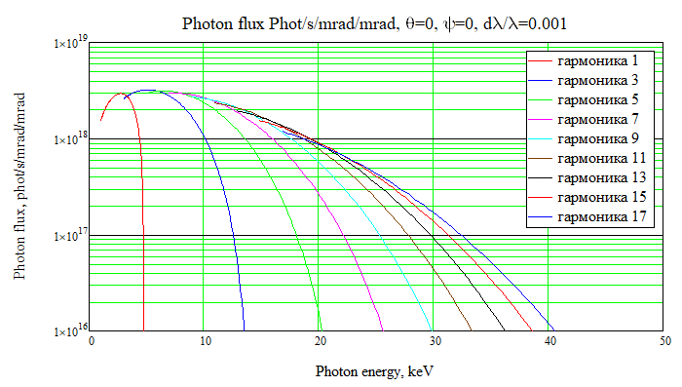
Сверхпроводящие вставные устройства для СКИФ
  Сверхпроводящие ондуляторы с периодом 18 мм и полем 1.6 Тл для
  Станции 1-4 «EXAFS-спектроскопия»
Конструкция аналогична;
Запуск этого ондулятора - декабрь 2023.
Параметры
Номинальное магнитное поле, Тл | 1.6
Период вигглера, мм | 18
Межполюсный зазор, мм | 7
Вертикальная апертура для пучка, мм | 5
Горизонтальная апертура для пучка, мм | 40
Число периодов | 111
Магнитная длина, мм | ~2000
Длина между фланцами | ~2700
Ток в обмотке, А | ~440
Мощность излучения (B=1.25 T, I=0.4 A, E=3 GeV), кВт | 11.75
Горизонтальный угол излучения, мрад | ± 0.46
Среднеквадратичная фазовая ошибка, град | <3
Максимальное значение параметра отклонения | K ~2.7
Зависимость энергий фотонов для разных гармоник излучения от параметра отклонения K
Спектральный поток фотонов при изменении поля в ондуляторе
от нуля до максимального рабочего поля
Поток фотонов для разных гармоник излучения
в зависимости от параметра отклонения K
22.09.22, семинар Саранцева
14/17

Slide 15
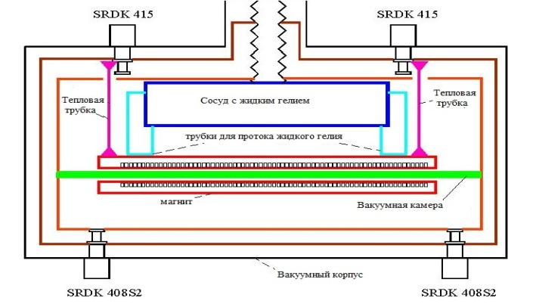
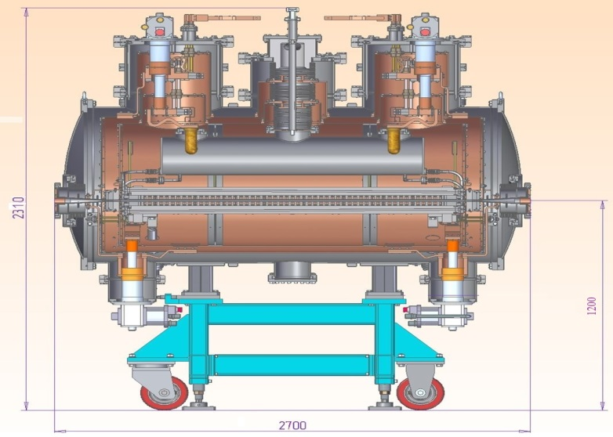
Сверхпроводящие вставные устройства для СКИФ
  Криогенная система сверхпроводящих вставных устройств
Криостат с косвенным охлаждением, расход гелия нулевой. Охлаждение жидким гелием, циркулирующим по каналам внутри магнита. Гелий охлаждается в сосуде вне магнита.
Предварительное охлаждение от 60К ступени через азотные тепловые трубки сифонного типа. Тепловой мост размыкается после 64 К (замерзание азота).
Остаточное давление в гелиевом сосуде 0.5 бар, температура магнита ~ 3.5 К.
Может работать автономно в течение нескольких лет внутри биозащиты.
Параметры | Величина
Межполюсный зазор, мм | 7
Вертикальная апертура для пучка, мм | 5
Горизонтальная апертура для пучка, мм | 40
Магнитная длина, мм | ~2000
Длина между фланцами | ~2700
Высота от пола, мм | 1200
Принцип работы криостата с косвенным охлаждением
 | Наружный экран (60 К), Вт | Внутренний экран (20 К), Вт | Гелиевый сосуд (4 К), Вт
Тепловое излучение | 8 | 0.05 | 0.0002
Центральная горловина | 2.5 | 0.3 | 0.06
Сильфоны вакуумной камеры | 5.3 | 0.25 | 0.04
Система подвесок | 0.5 | 0.1 | 0.01
Токовводы (теплопроводность) | 50 | 0 | 0.3
Нагрев токовводов током | 50 | 0 | 0.3
Измерительные провода | 5 | 0.1 | 0.01
Лайнер | 10 | 10 | 0.2
Общий приток | 131.3 | 10.8 | 0.92
Охлаждающая мощность криокулеров | 180 (при 50 К) | 15 (при 20 К) | 3 (при 4.2 К)
Конструкция криостата с косвенным охлаждением
22.09.22, семинар Саранцева
15/17

Slide 16
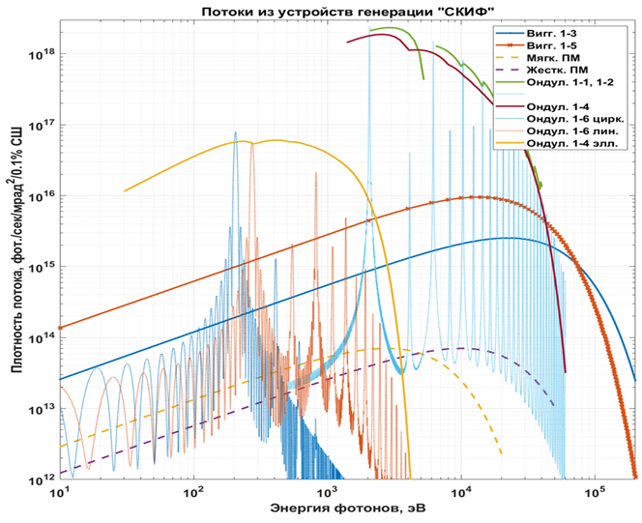
Сверхпроводящие вставные устройства для СКИФ
Параметры | Вигглер 1-5 | Вигглер 1-3 | Ондулятор 1-1( 1-2) | Ондулятор 1-4
Магнитное поле, Тл | 4.5 | 2.7 | 1.25 | 1.6
Период, мм | 48 | 27 | 15.6 | 18
Межполюсный зазор, мм | 7 | 7 | 7 | 7
Вертикальная /горизонтальная апертура камеры, мм | 5/40 | 5/40 | 5/40 | 5/40
Число периодов | 18 | 74 | 128 | 111
Магнитная длина, мм | ~950 | ~2000 | ~2000 | ~2000
Длина между фланцами, мм | ~2700 | ~2700 | ~2700 | ~2700
Мощность излучения, кВт | 39 | 33 | 7.7 | 11.7
Угол излучения, мрад | ± 3.5 | ± 1.2 | ± 0.32 | ± 0.46
Параметр отклонения K | ~20 | ~6.8 | ~1.8 | ~2.7
22.09.22, семинар Саранцева
16/17

Slide 17
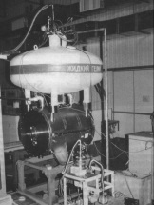
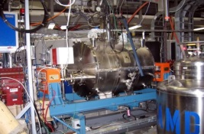
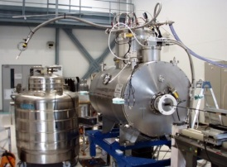
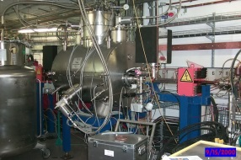
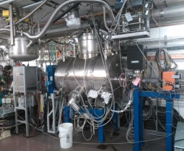
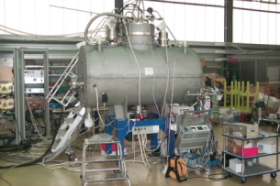
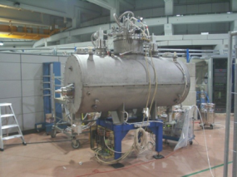
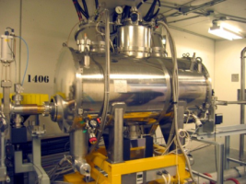
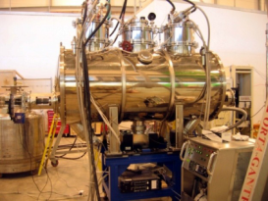
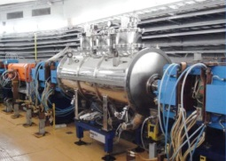
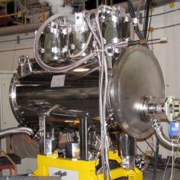









7.5 T LSU-CAMD WLS,
USA, 1998
10.3 T Spring-8 WLS,
Japan , 1999
7.5 T PSF- WLS,
BESSY-II, Germany, 2002
7.5 PLS-WLS,
Korea, 1995
7.5 T BAM- WLS,
BESSY-II, Germany, 2000
BESSY, Germany, 2002,
17-poles,7.5 T
ELETTRA,Italy,2002
49-pole 3.5 T
CLS,Canada,2004
63-pole 2 T
DLS,England,2006
49-pole 3.5 T
Moscow, Siberia-2, 2007
21-pole 7.5 T
CLS,Canada,2007
27- poles 4 T
LNLS, Brazil,2009
35-pole 4.2 T
ALBA, Spain, 2010
119-pole 2.1 T
AS, Australia, 2012
63-pole 4.2 T
DLS, England,2008
49-pole 4.2 T
LSU-CAMD,USA, 2013
15-pole 7.5 T
ANKA-CATACT, Germany,
2013, 40-pole 2.5 T
DELTA,Germany,
2018, 22-poles,7 T
ANKA-CLIC, Germany,2016
72- poles 3 T
КИСИ, Москва, 2019, 54- poles 3.5 T
Спасибо за внимание!
22.09.22, семинар Саранцева
17/17

